Slide 1


노인 교통사고 감소를 위한
데이터 분석
김세정, 김소영, 이유라, 홍해림, 이혁진, 박범철

Slide 2
contents
1 프로젝트 수행기간, 팀원 소개 및 역할
2 프로젝트 개요(연구배경, 목표, 해결방안)
3 수행과정
4 수행결과
5 보완점 및 어려웠던 점
6 참고문헌
항목별
목차

Slide 3
프로젝트 수행기간
프로젝트 개요
수행 과정
수행 결과
피드백
참고 문헌
 | 프로젝트 수행기간 (24.05.07~)
 | 2024년 5월
 | 1 | 2 | 3 | 4 | 5 | 6 | 7 | 8 | 9 | 10 | 11 | 12 | 13 | 14 | 15 | 16 | 17 | 18 | 19 | 20 | 21 | 22 | 23 | 24 | 25 | 26 | 27 | 28 | 29 | 30 | 31
 | 수 | 목 | 금 | 토 | 일 | 월 | 화 | 수 | 목 | 금 | 토 | 일 | 월 | 화 | 수 | 목 | 금 | 토 | 일 | 월 | 화 | 수 | 목 | 금 | 토 | 일 | 월 | 화 | 수 | 목 | 금
연구배경 및 목표
데이터 수집
데이터 전처리
탐색적 데이터 분석 (EDA)
데이터 STREAMLIT 시각화
색깔별 역할?
박범철 이런식으로 6개

Slide 4
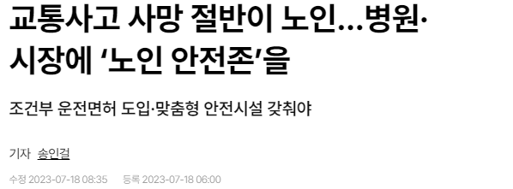
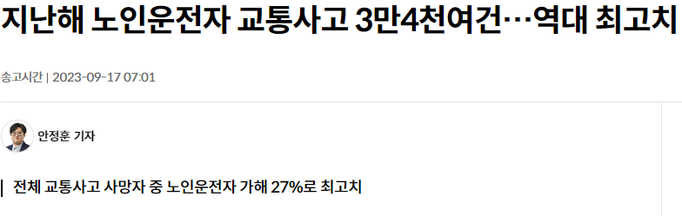
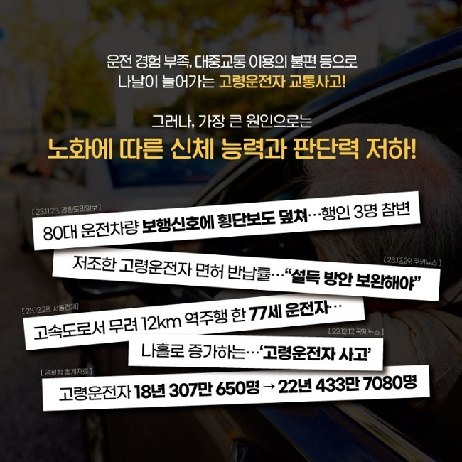
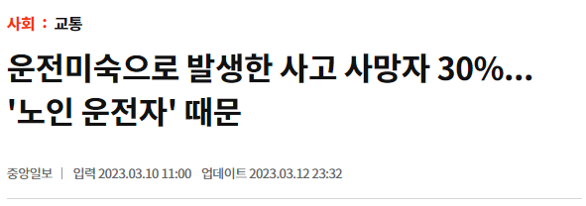
프로젝트 수행기간
프로젝트 개요
수행 과정
수행 결과
피드백
참고 문헌
details
프로젝트 연구배경
https://www.hani.co.kr/arti/area/chungcheong/1100584.html
https://www.yna.co.kr/view/AKR20230915112800004
https://www.police.go.kr/user/bbs/BD_selectBbs.do?q_bbsCode=1007&q_bbscttSn=20240207153525300
https://www.joongang.co.kr/article/25146115#home

Slide 5
프로젝트 수행기간
프로젝트 개요
수행 과정
수행 결과
피드백
참고 문헌
details
프로젝트 목표

Slide 6
프로젝트 수행기간
프로젝트 개요
수행 과정
수행 결과
피드백
참고 문헌

Slide 7
프로젝트 수행기간
프로젝트 개요
수행 과정
수행 결과
피드백
참고 문헌

Slide 8
프로젝트 수행기간
프로젝트 개요
수행 과정
수행 결과
피드백
참고 문헌

Slide 9
프로젝트 수행기간
프로젝트 개요
수행 과정
수행 결과
피드백
참고 문헌
개발 환경
1
2
3
4
5
6
7
8

Slide 10
프로젝트 수행기간
프로젝트 개요
수행 과정
수행 결과
피드백
참고 문헌
참고 자료
1
2
3
4
5
6
7
8

